Slide 1
智能台区建设方案
智能台区整体解决方案

Slide 2
01
一、建设背景
二、建设目标
02
汇报内容
三、建设方案
03
四、工程实施
04

Slide 3
建设背景
智能台区建设方案汇报
/01

Slide 4
建设背景
01/
面对经济发展新常态以及能源供需新格局，国家电网公司顺应能源革命和数字革命融合发展趋势，做出全面推进“三型两网”建设。提出充分应用移动互联、人工智能等现代信息技术和先进通信技术，实现电力系统各个环节万物互联、人机交互，打造状态全面感知、信息高效处理、应用便捷灵活的泛在电力物联网，为电网安全经济运行、提高经营绩效、改善服务质量，以及培育发展战略性新兴产业，提供强有力的数据资源支撑，为管理创新、业务创新和价值创造开拓一条新路”。
低压配电网处于整个电网的末端，具有分布广、供用电环境复杂、运行维护难度大等特点，长期以来缺乏智能高效的运行监测、运维管理手段。随着配电网精益化管理要求的不断提升，推进低压配电网向智能化发展，成为建设“1135”新时代一流现代化配电网的重要战略之一。开展以新型智能配变终端为核心的配电物联网建设与应用，优化“云、管、边、端”顶层架构，提升区域能源管理能力，满足分布式能源接入、多元化负荷管控需求。以低成本的软件APP方式，实现配电网业务的灵活、快速部署。依托云边协同管理和就地化决策机制，助推低压配电网由被动管理向主动管理模式变革。

Slide 5
建设目标
智能台区建设方案汇报
/02

Slide 6
建设目标
02/
01
台区电源侧综合监测
02
低压线路状态全感知
04
低压故障告警及定位
03
拓扑动态识别
05
线路设备故障风险预判
07
电能质量综合治理
06
剩余电流全管控
08
线损精益化管理
09
存量智能设备接入

Slide 7
建设目标
02/
01
台区电源侧综合监测
监测台区电源侧（综配箱、配电箱、箱变）电气量、开关量、非电气量，分路出线开关三遥（二遥）监测。
02
低压线路状态全感知
监测低压线路电气量、开关量、非电气量（温度、湿度），主动上报低压故障事件及位置。
03
拓扑动态识别
●低压线路监测装置（含智能漏保、智能塑壳） 采用 特征信号注入式方法识别低压供电拓扑。智能配变终端APP 在供电路径设备更新时或周期发起供电路径拓扑测试，形成拓扑描述文件，并通过智能配变终端上送至主站。
●智能配变终端-APP基于低压线路采集的冗余数据，采用对应数据分析算法，主动识别供电路径拓扑，形成拓扑描述文件。

Slide 8
建设目标
02/
04
低压故障告警及定位
智能配变终端APP综合配变、智能低压断路器、低压故障传感器的实时数据和告警信息，实现低压线路故障点在拓扑图上的定位。故障发生后，智能配变终端综合分析智能低压断路器或低压故障传感器的故障信息，精确核定故障的类型和范围。
05
线路设备故障风险预判
根据低压配电网络拓扑结构，通过供电线路实时在线监测，感知并分析每天线路重要节点及关键设备的重载程度及持续时间，及时发现潜在的故障高风险设备。提前感知故障隐患，定位线路故障风险点，开展主动运维和电网改造。
06
剩余电流全管控
采集台区三级保护（总保、中保、户保）的数据电压、负荷电流、剩余电流、动作状态等信息，管理剩余电流动作值，发送试跳、合闸、分闸控制命令。

Slide 9
建设目标
02/
07
电能质量综合治理
采集电压、谐波、三相不平衡等电能质量数据，协调控制无功补偿装置、换相开关等设备，实现台区电能质量问题综合治理。
08
线损精益化管理
采集数据结合拓扑结构，实现对各节点的供入电量、供出电量、线损和线损率分时统计、日统计，当各分路、分段线损率超过理论最大值或波动异常，发出异常报警。
09
存量智能设备接入
监测配电变压器电气量、开关量、非电气量，低压出线数据监测。

Slide 10
建设方案
智能台区建设方案汇报
/03

Slide 11
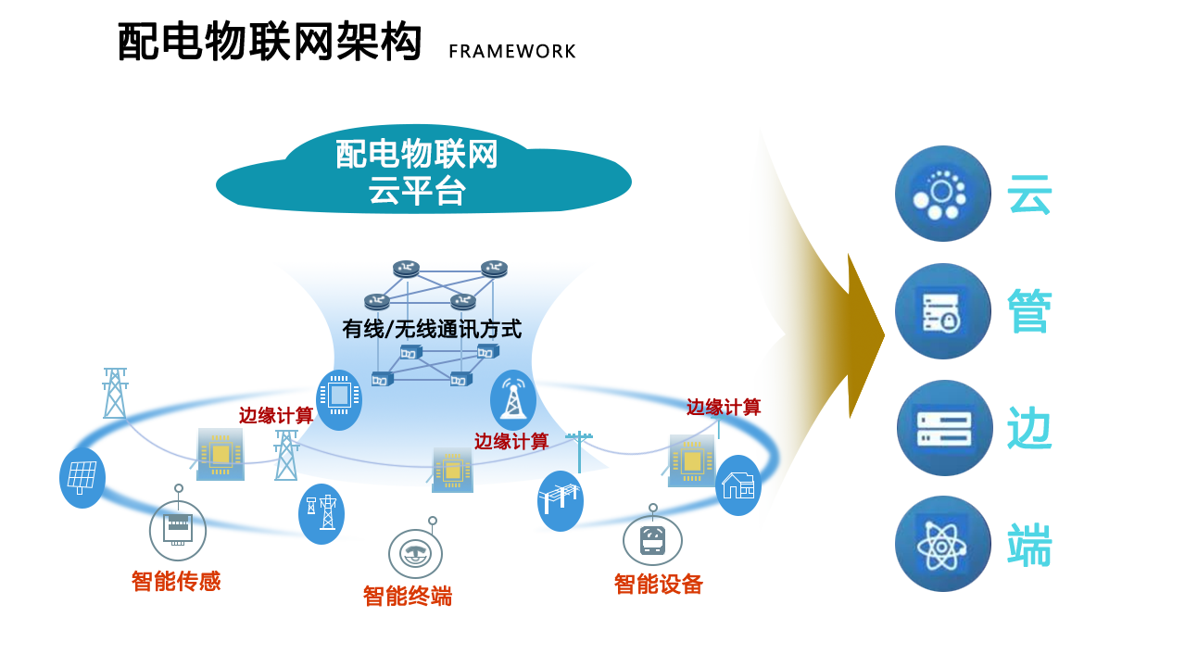
方案介绍
03/
01
：配网自动化主站+PMS 2.0等。
：4G、5G、光纤专网、230M专网。
：智能配变终端。
：低压线路监测装置、物联塑壳、物联漏保、其他低压智能装置。
低压线路监测装置
物联塑壳
物联漏保
Notes:
云-管-边-端

Slide 12
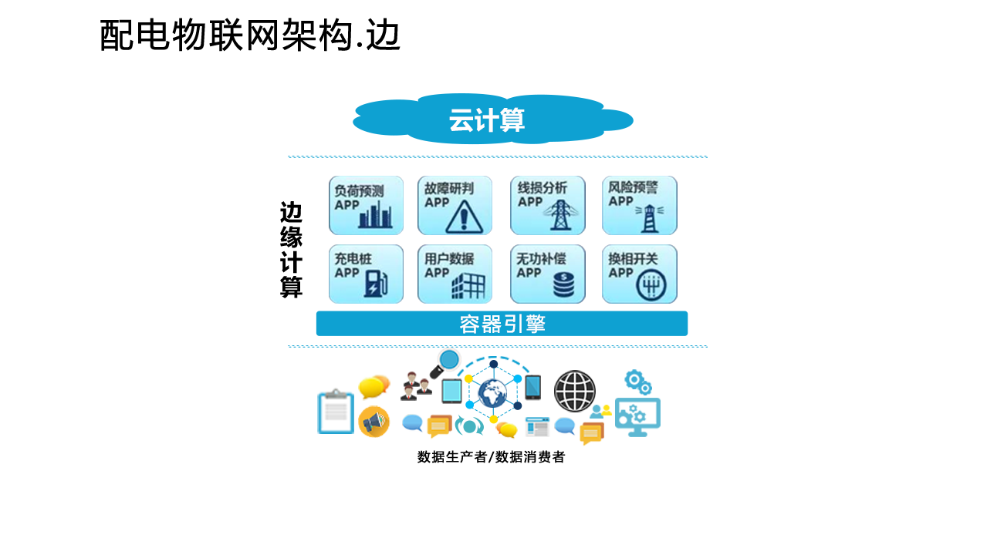
方案介绍
03/
02
以智能配变终端为边缘计算资源平台，开展台区低压线路监测、物联塑壳、物联漏保、及其他低压智能装置信息全接入，满足多元化负荷管控需求。
以配变终端软件APP方式，实现台区电源侧综合监测、低压线路状态全感知、拓扑动态识别、低压故障告警及定位、剩余电流全管控、电能质量综合治理等应用。
台区电源综合监测
低压线路状态全感知
拓扑动态
识别
低压故障告警及定位
线路设备故障风险预判
剩余电流全管控
电能质量综合治理
线损精益化管理
Notes:
云-管-边-端

Slide 13
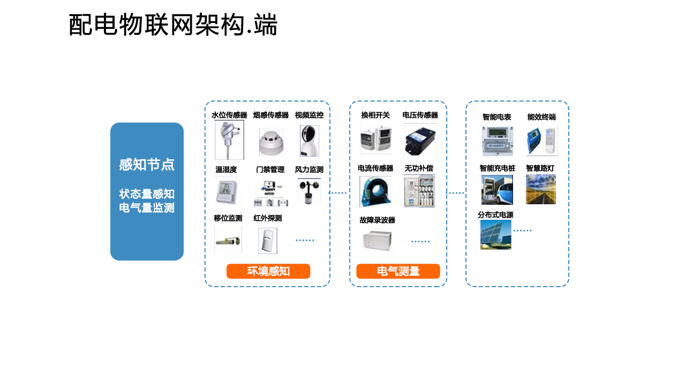
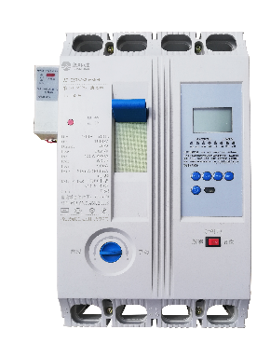
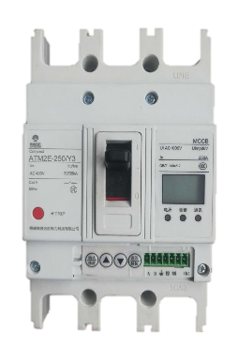
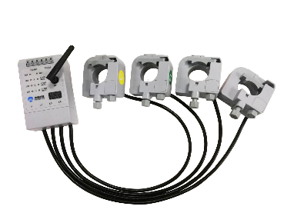
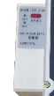
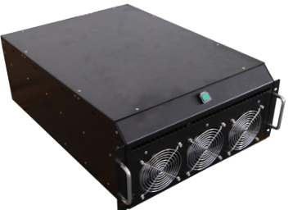
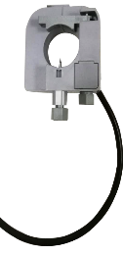
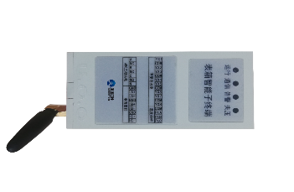
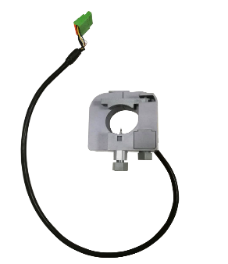
方案介绍
03/
02
低压线路监测装置
物联漏保
物联塑壳断路器
物联通讯网关
电能质量治理装置
电气感知
Notes:
云-管-边-端

Slide 14
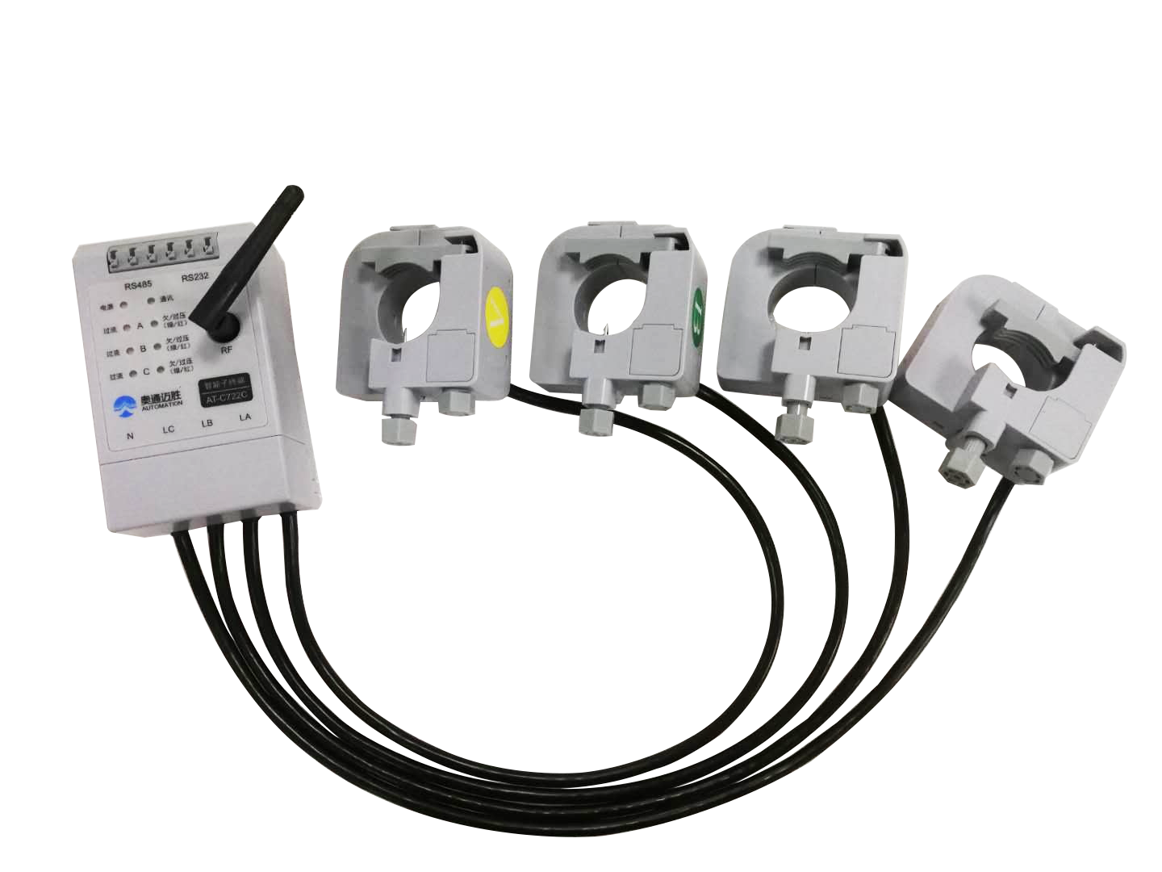
方案介绍
03/
03
端设备介绍：低压线路监测装置
低压线路监测装置： 台区局域通讯：采用双模 HPLC +LoRa方式，能快速定位低压故障信息和故障原因。在线监测功能可以完成电压、电流、有功、无功的收集。具有集成度高、配置灵活、界面友好、运维成本大大降低等特点。
主要功能特点：
1.装置采用多模通信:台区局域通讯采用HPLC与智能配变终端通信,现场采用RS -485接入智能设备。
2、低压线路状态全感知（进出线监测，分支路监测，末端线路监测）
3、终端可以带电安装和拆卸，不影响供电线路正常运行。

Slide 15
方案介绍
03/
03
端设备介绍：低压线路监测装置
特点优势
多模通讯方式，满足各种场景通讯需求
通讯方式以宽带載波(HPLC)为主，同时具备微功率无线(LoRa)和RS485等通讯方式，满足各种场景通讯需求。
高精度的线路运行信息采集
可以精确的采集线路电压、电流、温度等信息，电压、电流、有功功率、无功功率等精度可达±1％，温度采集精度可达±2度。
提供丰富的线路运行信息
不但可以为主站系统提供线路电压、电流、有功功率、无功功率、线路温度、等遥测量信息还可以为主站系统提供线路过压、过流、欠压等线路运行信息。
带电安装、拆卸
终端可以带电安装和拆卸，不影响供电线路的正常运行，卡扣式安装，简单便利

Slide 16
方案介绍
03/
技术指标
03
端设备介绍：低压线路监测装置
适用电力系统 | 额定频率 | 50Hz
 | 额定电压 | 380V（线电压）
 | 工作电流 | 0~600A
 | 适用导线线径 | 8 ~ 36mm（截面积直径）
 | 中性点接地方式 | 各种接地方式
测量范围与精度 | 线路电流 | 电流误差：±1％（50~600A）； 电流范围5~50A，精度±0.5A。
 | 线路电压 | 电压误差：±1V
 | 电力线缆表面测温 | -40℃ ~ 70℃，±2℃
 | 有功功率误差 | ±1%；
 | 无功功率误差 | ±1%；

Slide 17

方案介绍
03/
03
端设备介绍：物联漏保
物联漏保
物联漏保是漏电保护器和物联网+的结合体，内置低功率HPLC模块。可通过电力载波接入智能配变终端，具有过流、过压、欠压、短路、缺相、剩余电流保护等功能，具有体积小安装方便等特点。
主要功能特点：
1.内置HPLC、RS-485、红外等通讯接口。
2 可实现分支开关的遥测（三相电压、电流、漏电流）、遥信（开关位置状态）、遥控(开关分合、漏电功能远方投退)等三遥功能。

Slide 18
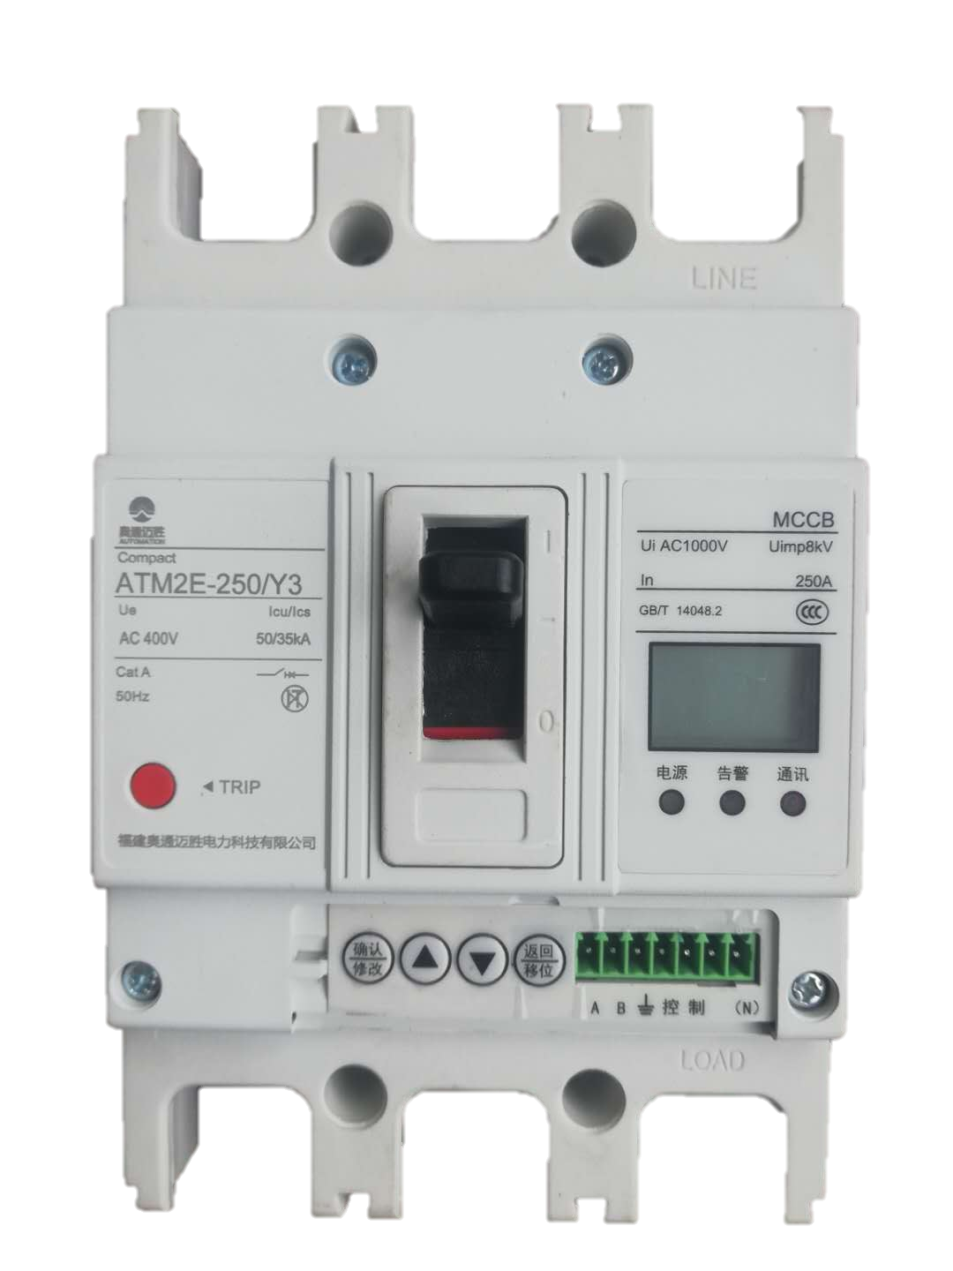
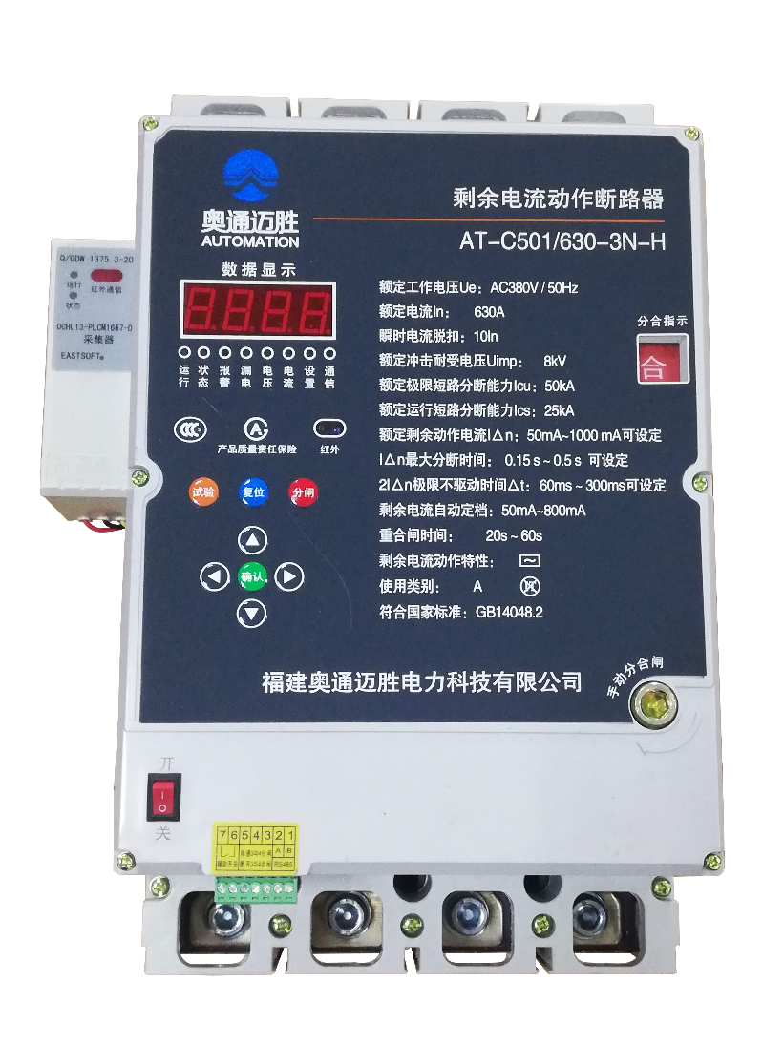
方案介绍
03/
03
端设备介绍：物联塑壳断路器
物联塑壳断路器
物联塑壳断路器是塑壳断路器和物联网+的结合体，内置低功率HPLC模块。可通过电力载波接入智能配变终端，具有过载、短路、过压、欠压、缺相等保护等功能，具有体积小安装方便等特点。
主要功能特点：
1.内置HPLC、RS-485、红外等通讯接口。
2 可实现分支开关的遥测（三相电压、电流）、遥信（开关位置状态）、遥控(开关分合)等三遥功能。

Slide 19

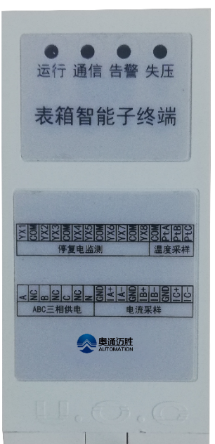
方案介绍
03/
03
端设备介绍：物联通讯网关
物联通讯网关
物联通讯网关主要完成对RS485设备的信息采集，并且利用低压电力线作为通信信道，把采集的数据以电力线载波方式上传，提供给低压配电终端（TTU）。实现存量智能设备接入智能配电终端。
主要功能特点：
装置在台区局域内有1路HPLC与智能配变终端通讯，现场有2路RS-485串口接入智能设备。
卡线方式安装、穿刺取电，可带电安装。
支持数据透传；

Slide 20

方案介绍
03/
03
端设备介绍
智能电能质量综合治理装置
AT-W531A-60系列有源电能质量治理综合装置是一种用于动态补偿三相不平衡电流、无功功率与谐波电流，同时具有抑制电压波动的新型电力电子装置。即可单独实现三相不平衡、无功、谐波补偿及电压控制功能，也可实现以上功能的组合。
产品特点
满负荷运行下最低噪音指数可低至48dB（分体式空调 的室外机组的噪音指数一般为55dB）；
可以实现三相不平衡治理、无功补偿、谐波治理、电压抬降的多功能同时运行或几个功能灵活设置组合运行，也可以单功能运行
模块化和热插拔设计，设备体积小、重量轻，易扩容易安装易调试易替换维护

Slide 21

智能台区工程施工
智能台区建设方案汇报
/04

Slide 22
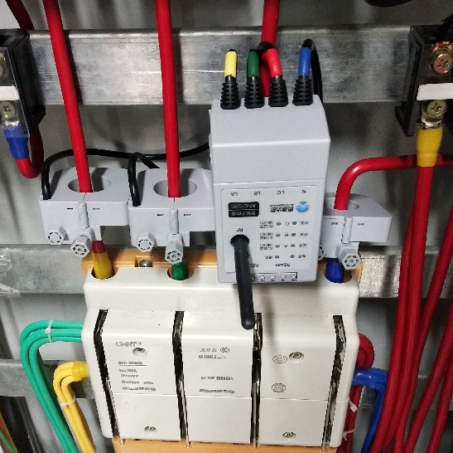
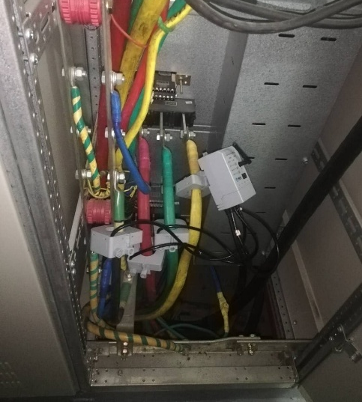
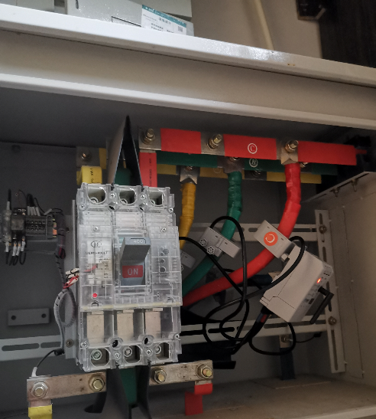
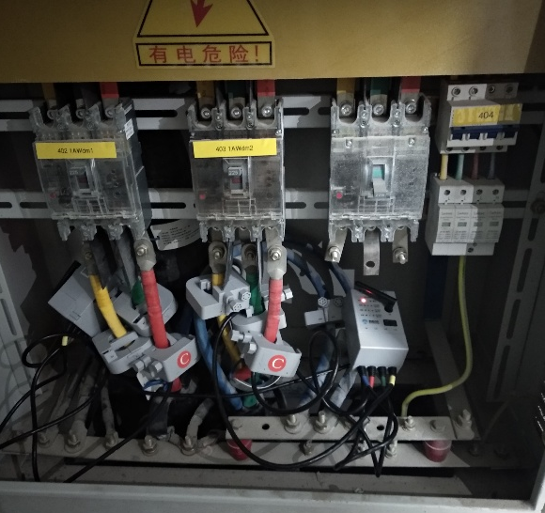
工程及运维
04/
01
低压线路监测装置：
●施工要求：带电施工。
●改造位置：TT台区 配电室出线柜、架空综合配电箱，动力箱，分支箱。

Slide 23
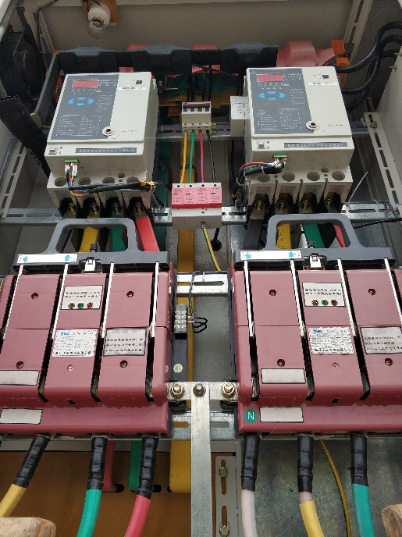
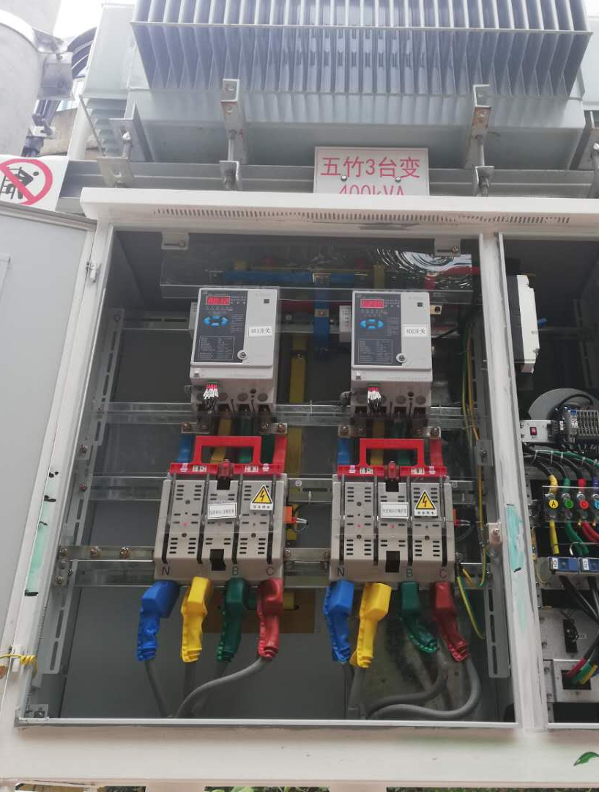
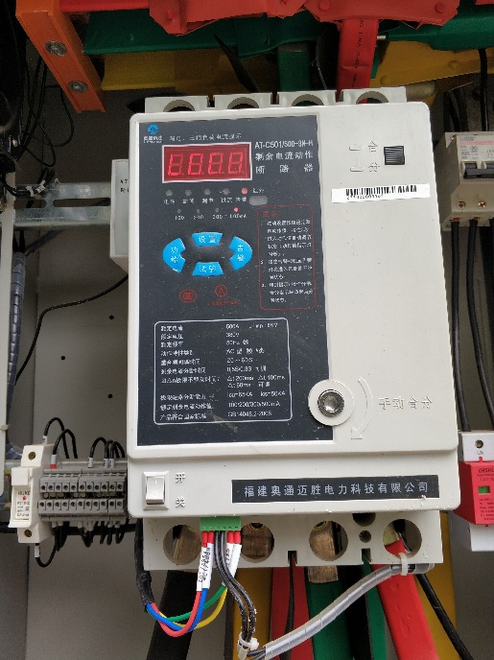
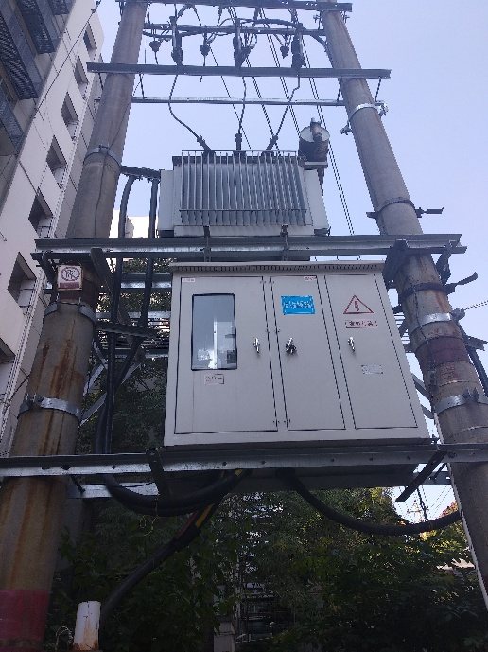
工程及运维
04/
02
物联漏保：
●施工要求：停电施工，物联开关改造。
●改造位置：配电室出线柜、架空综合配电箱、动力箱。

Slide 24
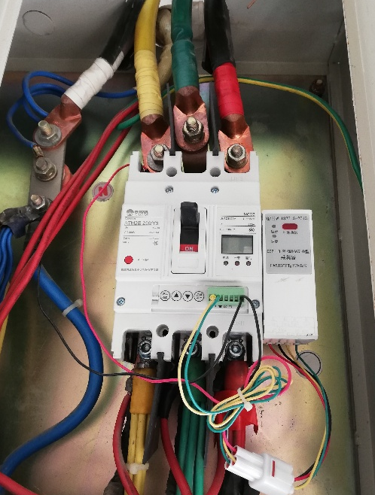
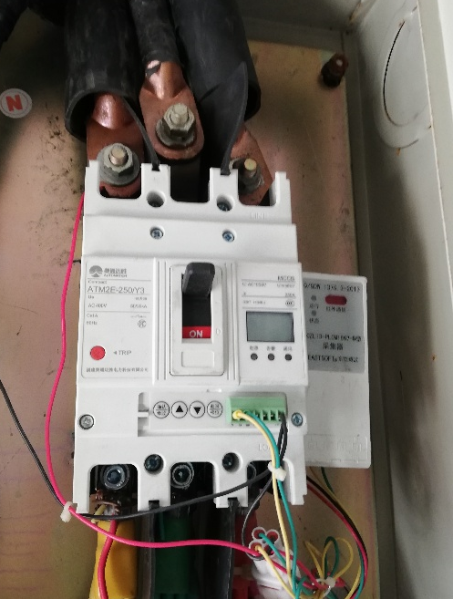
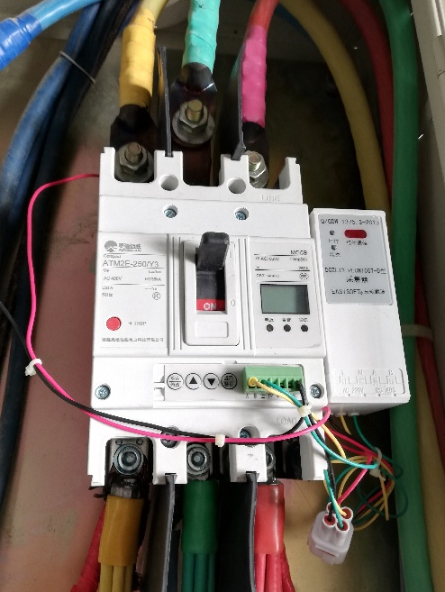
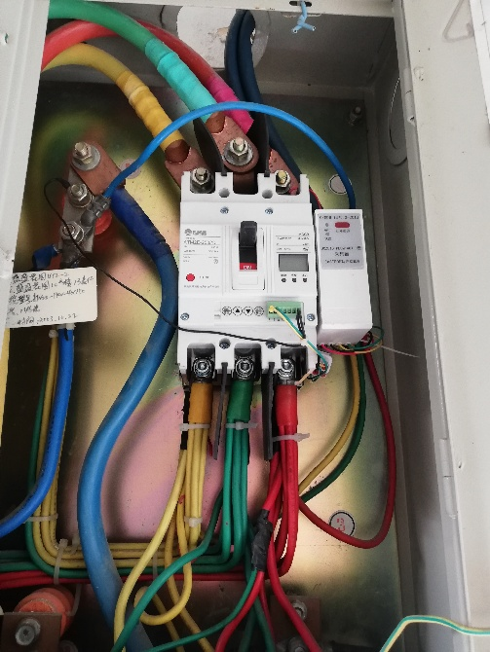
工程及运维
04/
03
物联塑壳断路器
●施工要求：停电施工，物联塑壳改造。
●改造位置：表箱进线断路器。

Slide 25
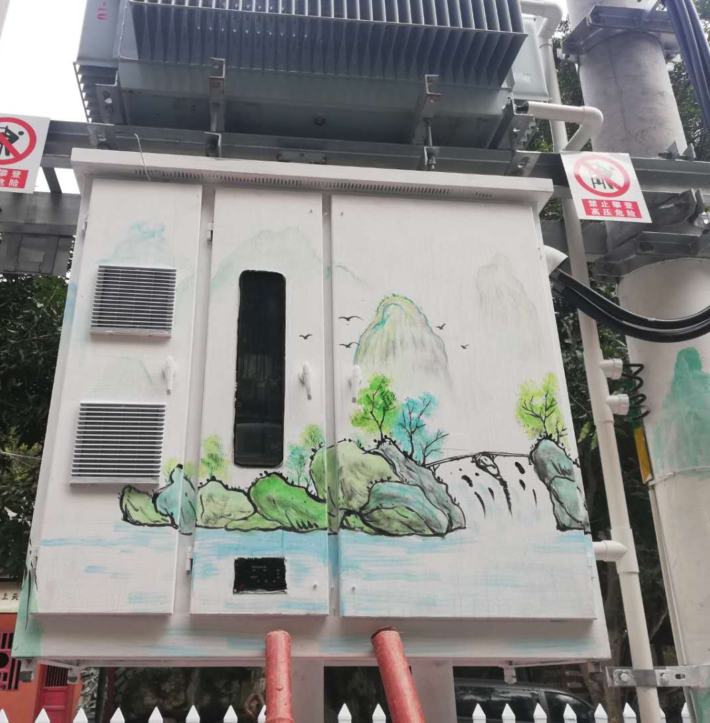
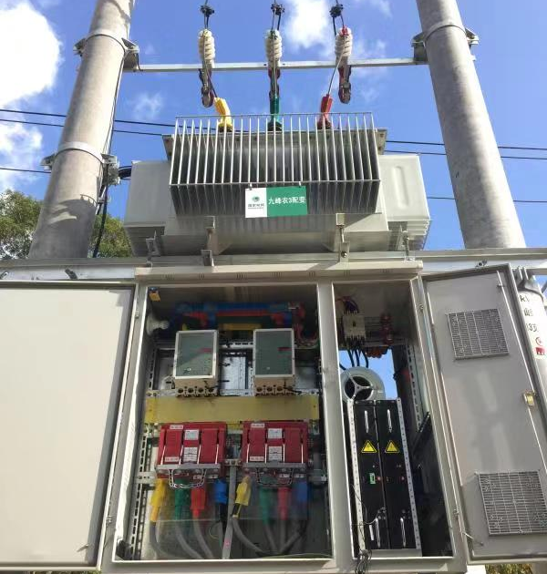
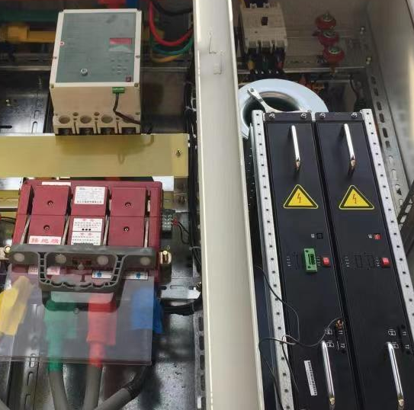
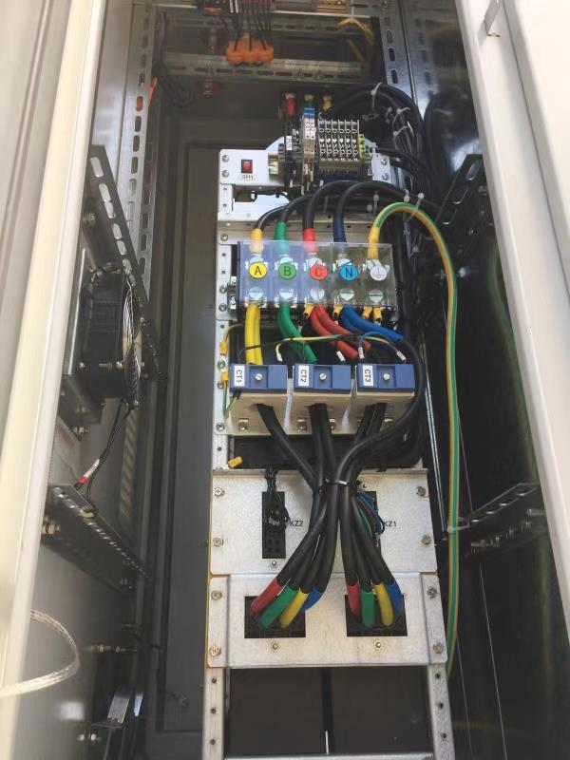
工程及运维
04/
05
电能质量综合治理装置
●施工要求：停电施工。
●改造方案：对无功补偿柜内的智能电容改造接入SVG.SVG通过485线接入智能配变终端，
实现对台区电能质量治理及监测。

Slide 26
感谢聆听！

